Slide 5
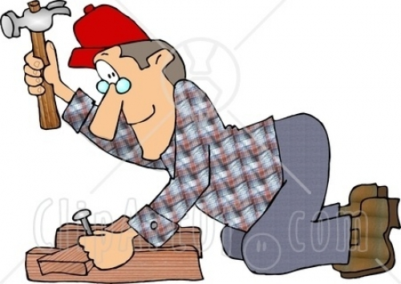
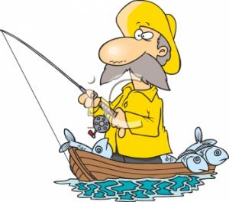
تعرفي يا صغيرتي
على اصحاب المهن التالية

Slide 6
التاريخ : 17/ 6/ 1441هـ
الوحدة السادسة : أحب العمل
الاتجاهات و القيم :
حب العمل
احترام اصحاب المهن والحرف
المكون : ( نص استماع ) ألاحظ وأستنتج
عنوانه > الحطاب والنجار والصياد
الهدف :
من خلال هذا المكون يتوقع من التلميذة تحقيق الأهداف التالية :
تطبيق آداب الاستماع التي سبق وأن تعرفت عليها
( الجلسة الصحيحة , الإصغاء والانتباه , عدم مقاطعة المتحدث )
2. استنتاج أحداث القصة المصورة حسب تسلسلها في كتاب الطالبة

Slide 7
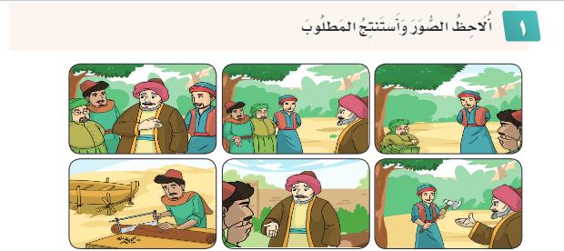
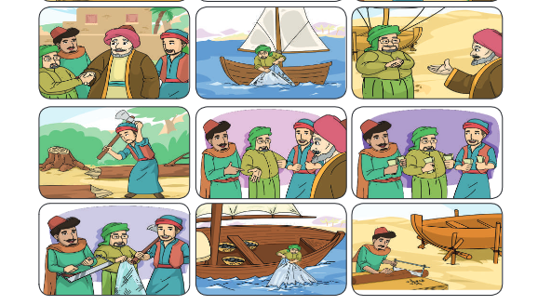
نص استماع

Slide 9
نستمع الآن للنص

Slide 11
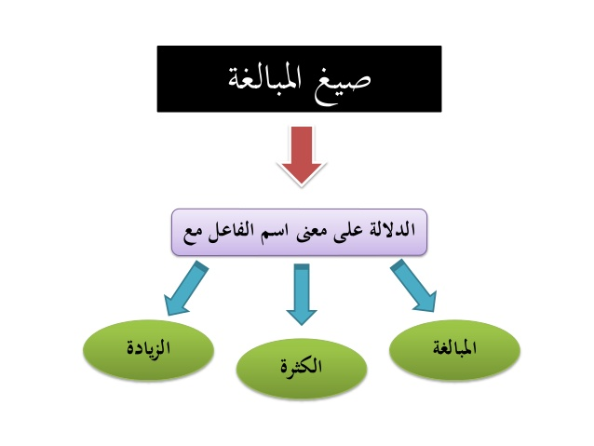

Slide 12
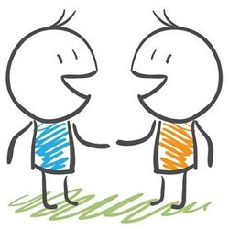

Slide 13
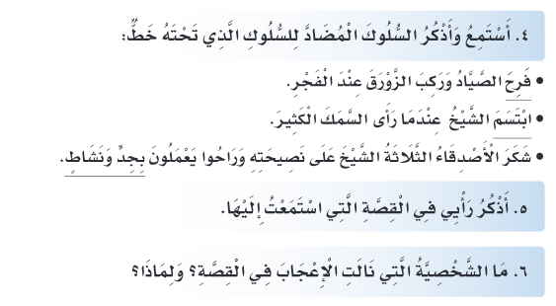
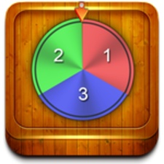
حزن
عبس
بكسل وخمول

Slide 14
نشاط فردي

Slide 15
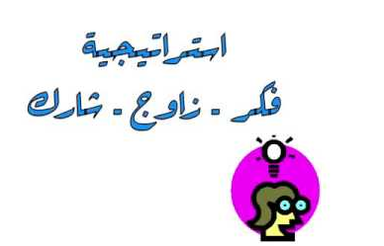
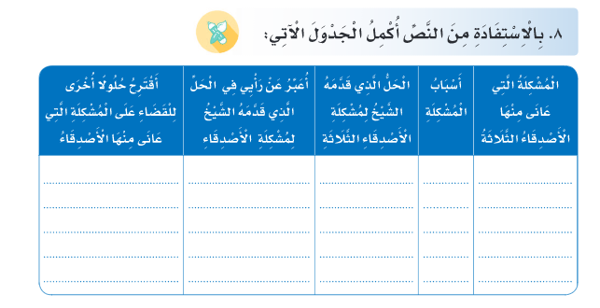
أن
يتعاونوا
فيما
بينهم
زيادة
الوعي
وتقديم
المساعدات
حل
رائع
حيث أعطى
كل واحد
منهم العمل
الذي
يبرع فيه
الفقر
لا
يوجد لديهم عمل

Slide 16
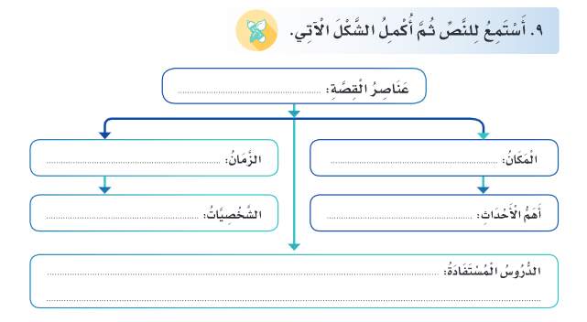
الأصدقاء الثلاثة والشيخ
في الماضي
تحت ظل شجرة
الحطاب والنجار
والصياد والشيخ
حزن الأصدقاء
الثلاثة
لعدم توفر العمل

Slide 17
وأخيرًا
ماذا استفدنا من درسنا ؟

Slide 19
أنا فطنة
عندما اختار العمل الذي يخدم وطني ولا يسيء لديني وعقيدتي

Slide 20
الواجب عمل مطوية
عن أهمية العمل

